Slide 1
Окружающий мир 1 класс
Животные растительноядные и хищники
Учитель: А.В. Панина
МБОУ СОШ №179

Slide 2
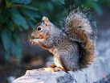
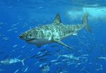
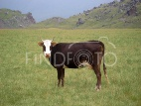
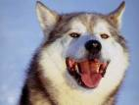
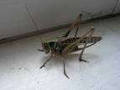
Назови одним словом
ЖИВОТНЫЕ

Slide 3
НАШИ РУБРИКИ
Секретные материалы
Открытия
Самый наблюдательный
Ум хорошо, а два лучше
Это интересно
итоги

Slide 4
Окружающий мир
природа
Создано руками человека
живая
неживая
Животные
Растения
Грибы
Бактерии
протисты
Космос
Вода
Воздух
Поверхность земли и её недра

Slide 5
Назови по способу питания
ХИЩНИК
РАСТИТЕЛЬНОЯДНЫЙ

Slide 6
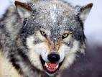
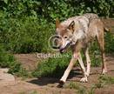
Убери лишний признак
Развиты зубы
Клыки
Хвост
Сильные мощные лапы
Когти

Slide 7
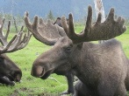
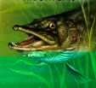
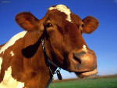
Раздели на две группы
хищники
растительноядные

Slide 8
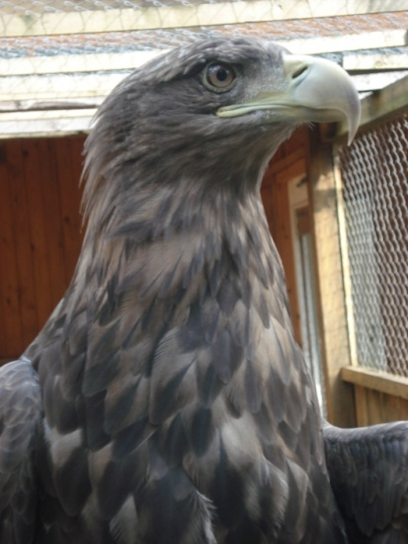
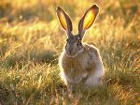
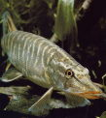
Кто кем питается?
Обведи хищников

Slide 9
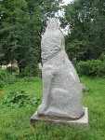
Памятник волку в Англии

